Slide 1
§2.1 变量分离方程与变量变换
Separable First-Order ODE & Transform

Slide 2
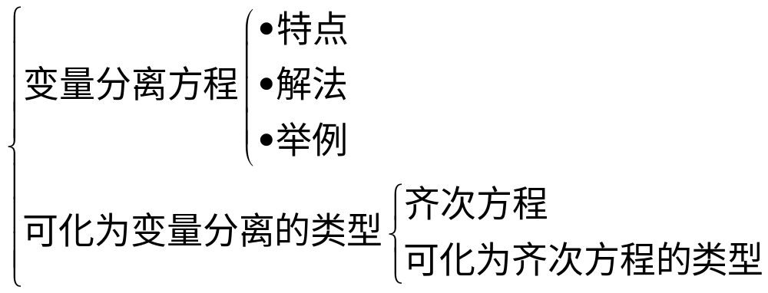
内容提要/Main Contents/
变量分离方程
与变量变换
本节要求/Requirements/
1 熟练掌握变量分离方程，齐次方程的求解方法。
2 熟练掌握运用变量变换将方程化为熟知类型求解
的思想方法，求更广泛类型方程的解。

Slide 3
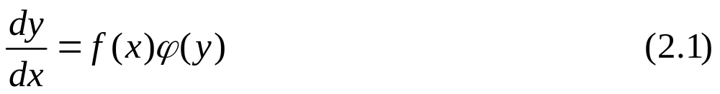

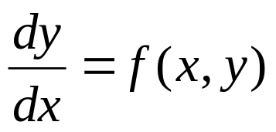

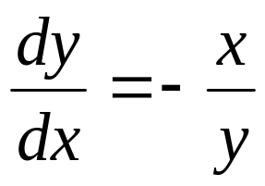
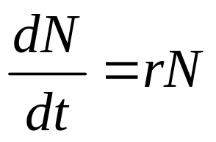
1 变量分离方程/Variables Separated ODE/
其中
分别是 x 与 y 的已知连续函数。
特点
一般的一阶方程
中的 f ( x, y )可表示成
例

Slide 4

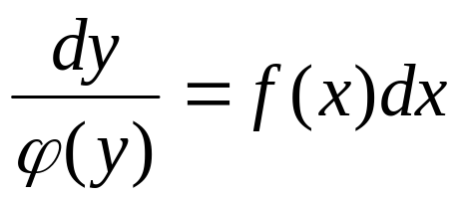
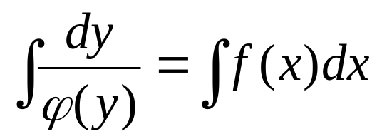
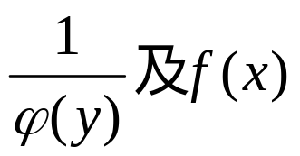
解法步骤 /Solving Steps/
如果
(1) 分离变量
(2) 两边积分
用G(y)，F(x)分别表示
的某一个原函数
…………(2.2)
(3)
方程（2.1）的通解为G(y)=F(x)+C

Slide 5
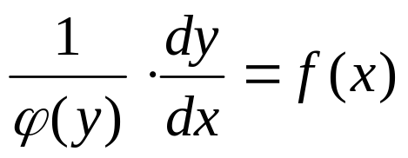
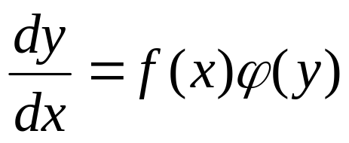

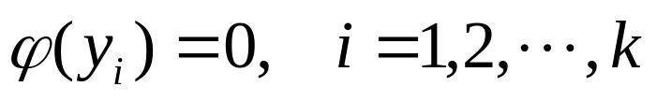
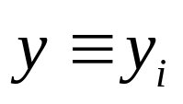
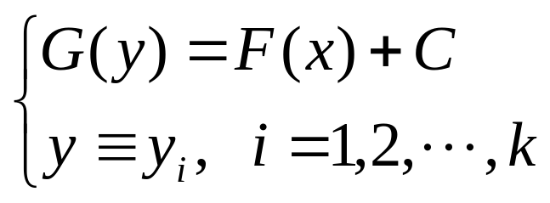
因为将 y 视为 x 的函数，对G(y)=F(x)+C 两端关于x求导，
所以，（2.2）为方程(2.1)的通解。
如果存在
，使得
直接验证得:
为方程(2.1)的常数解。
分离变量方程（2.1）的解为

Slide 6
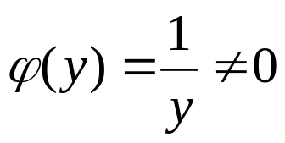
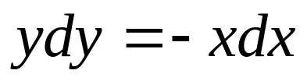
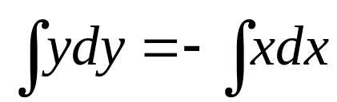
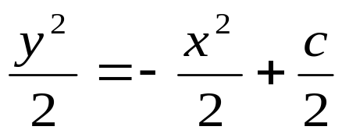
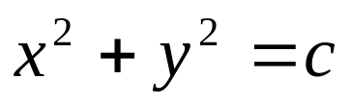
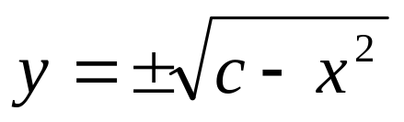
例1 求解方程
解
1 分离变量
        2 两边积分
3
求通解
或者
（c 为任意正常数）

Slide 7
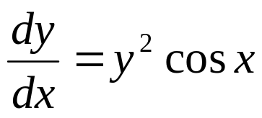

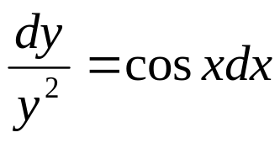
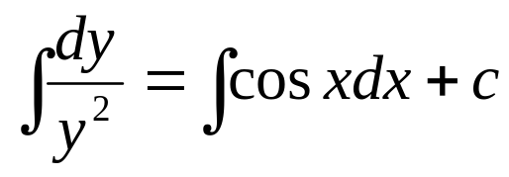
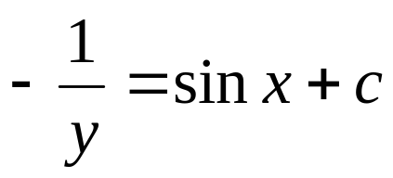
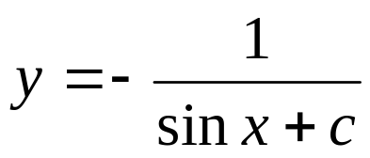
例2
求解方程
并求出满足初始条件：当 x = 0时 y = 1的特解。
解
时
(1) 分离变量
(2) 两边积分
（3）
（c为任意常数）
为方程的通解。
注意 y = 0 时，也是方程的解，而其并不包含在
通解中，因而方程还有解 y = 0

Slide 8
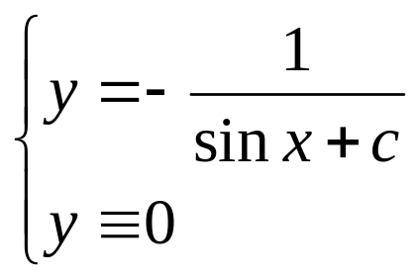
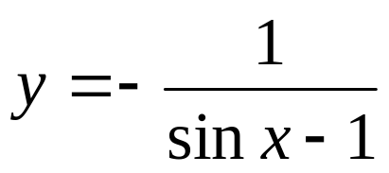
所以，原方程的解为
求特解
将初始条件 y (0)=1代入通解中，得c = -1
则满足所给条件的特解为:

Slide 9
2 可化为变量分离方程的类型
/Classifications of Variable Separated Equation/
(1) 齐次方程/Homogeneous Equation/
(2) 可化为齐次方程的方程类型
/Classifications of Homogenous/

Slide 10
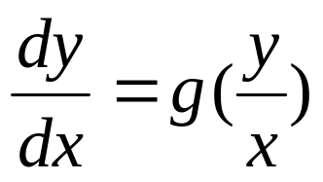

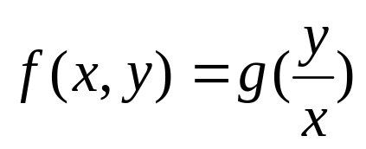
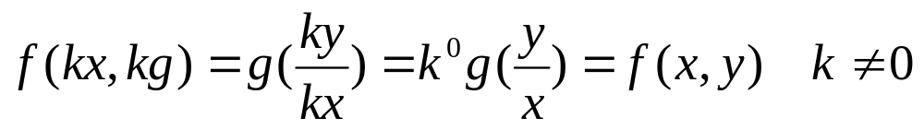
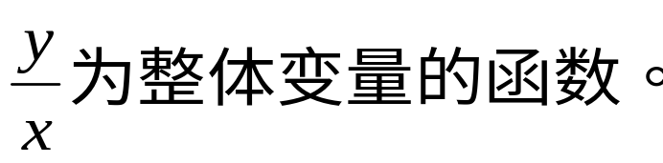
(1) 齐次方程/Homogeneous Equation/
形式：
g (u)为 u 的连续函数
特点：
一般方程的右端函数 f (x,y) 是x，y 的零次齐次式。
即
或 f (x,y) 可表示成以

Slide 11
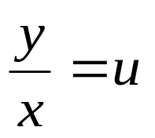
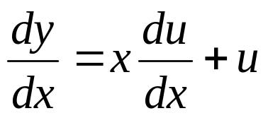
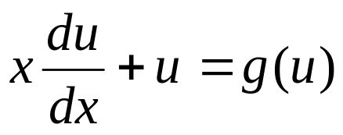
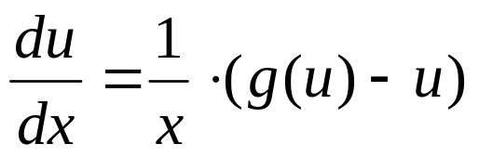

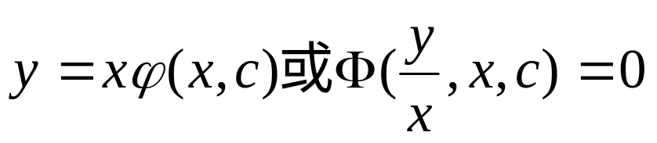
解法
(1) 作变量变换
即 y=ux
（2）对两边关于 x 求导
（3）将上式代入原方程，得
整理
……….(2.3)
变量可分离方程
（4）求解方程(2.3),若其解为:
(5) 原方程的通解为:

Slide 12
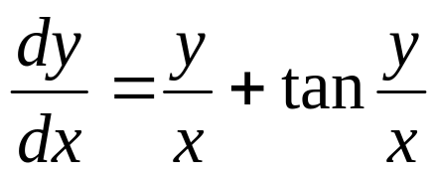
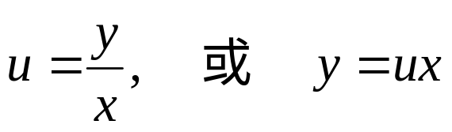
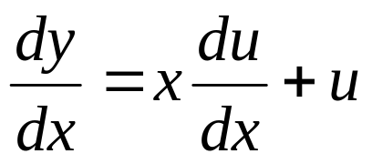
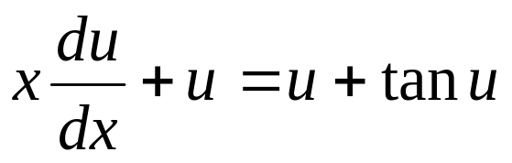
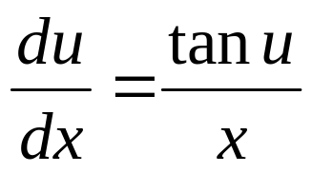
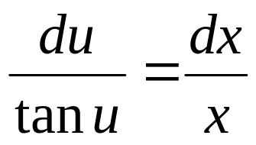
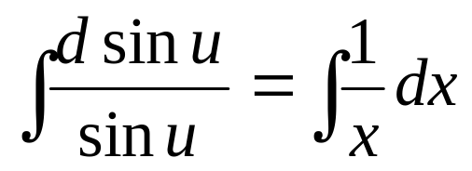
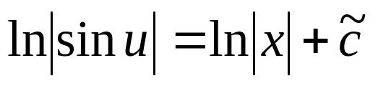

例3 求解方程
解
令
………………………………..(2.4)
( 为任意常数)

Slide 13
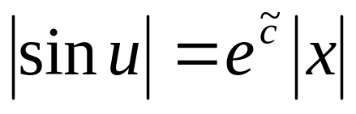
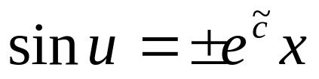
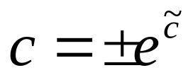
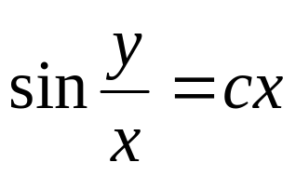
( 为任意常数)
令
得:
Sinu = cx （c 为非零任意数）
另当 tanu = 0 时，u = 0
即 u = 0 也是方程(2.4)的解
故 （2.4）的通解为 sinu= cx（c 为任意常数）
代回原来的变量，原方程的通解为:

Slide 14
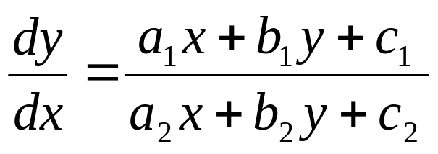
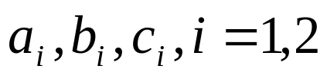
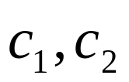





可化为齐次方程的类型
/Classifications of Homogenous/
形式：
……………(2.5)
均为常数，且
不同时为零.
1.若
即
设
则原方程可化为:

Slide 15








令
（变量分离方程，即可求解）
2.若
则
……………..(2.6)
有唯一的解:
令

Slide 16





则方程 (2.5) 化为：
为齐次方程, 即可求解。

Slide 17




特别地，当
时，方程(2.5)的求解方法
(1) 解代数方程组
…………….(2.6)
其解为:
(2) 作变换
将方程(2.5)化为齐次方程
(3) 再作变换
将其化为变量分离方程
(4) 求解上述变量分离方程，最后代回原变量即可得原
方程的解。

Slide 18





类似的方法，可求解更广泛的方程 P.37
例4
求解方程
…..(2.17)
解
解方程组
得 x = 1, y = 2
令
……….(2.18)

Slide 19










……………………….(2.18)
再令
即(2.18)可化为:
两边积分，得:
因此
记
并代回原变量，得:

Slide 20




并代回原变量，得:
此外，容易验证:
即
也是方程(2.18)的解。
因此原方程(2.17)的通解为:
其中 c 为任意常数。

Slide 21

本节小结/Conclusion/
变量分离方程
与变量变换
通解的形式及其中任意常数的意义。
注意/Note/：

Slide 22








课堂练习/Exercise/
思考以下方程的求解方法

Slide 23
作业/Homework/
P42 1(2)(3)(5)(8). 2(1). 4. 6

